Slide 1
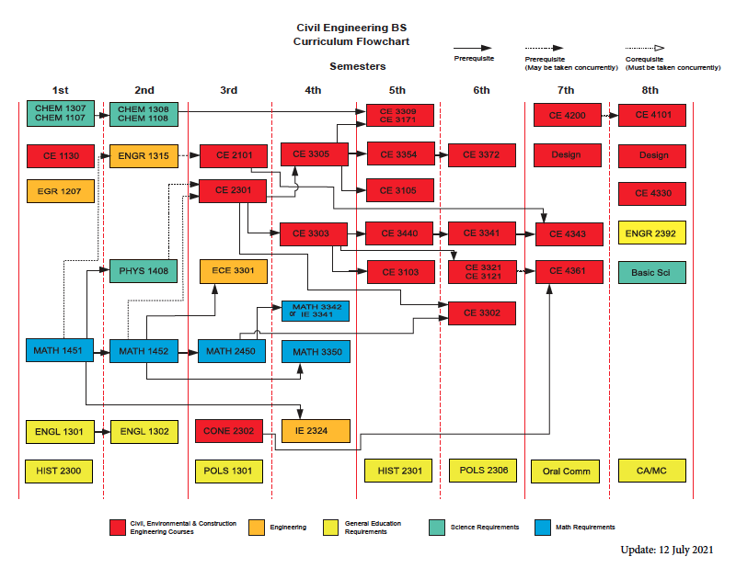
CHEM 1307 CHEM 1107
CHEM 1308 CHEM 1108
PHYS 1408
MATH 3342 or IE 3341
MATH 1451
MATH 1452
MATH 2450
MATH 3350

